Slide 1
“口腔助手”小程序的设计与实现

Slide 2

随着信息时代的来临，过去的“口腔助手”管理方式缺点逐渐暴露，现在对过去的“口腔助手”管理方式的缺点进行分析，采取计算机方式构建“口腔助手”小程序。本文通过阅读相关文献，研究国内外相关技术，提出了一种预约信息管理、“口腔助手”管理于一体的系统构建方案。
本文通过采用B/S架构，SpringBoot框架、MySQL数据库，结合国内“口腔助手”管理现状，开发了一个基于微信小程序的“口腔助手”小程序。系统分为：系统首页，个人中心，医生管理，用户管理，预约信息管理，口腔历史管理，用户反馈管理，在线问诊管理，保健知识管理，系统管理等功能模块。通过系统测试，本系统实现了系统设计目标，相对于人工管理方式，本系统有效的减少了“口腔助手”管理的经济投入，并且大幅度提升了“口腔助手”管理的效率。
摘 要

Slide 3
课题背景
“口腔助手”小程序主要通过计算机网络，对“口腔助手”小程序所需的信息进行统一管理，方便用户随时随地进行增添、修改、查询、删除各类信息。本系统极大的促进了系统与数据库管理系统软件之间的配合，满足了绝大部分用户的需求，给用户带来了很大的便利。以现在计算机的技术的应用，使计算机成为人们使用现代发达技术的桥梁。计算机可以有效的解决信息，十分方便的获取信息，从而提高工作的效率。

Slide 4
课题目的及意义
随着信息化管理技术不断发展，传统的“口腔助手”管理已经无法适应，效率与预期相差甚远，因此需要开发一套操作方便，效率较高的“口腔助手”小程序。当前，21新世纪，人们已经进入了信息时代，人们获取信息的方式大大增加，摆脱了传统的报纸、电视、广播等媒体，而是从各种网络、自媒体平台上获取信息，这就导致日常生活中产生的数据信息十分巨大，尤其是对于“口腔助手”管理，更需要大量的信息。本系统能为用户提供一个“口腔助手”小程序，就能够快速有效的帮助用户获得对方想要的信息，并且可以让管理员能够轻松效率地浏览所有的信息。系统开发的意义主要在于两个方面，一方面，系统上线后，能够为“口腔助手”管理带来很大便利，“口腔助手”管理涉及的数据量较大，要求精度高，采用计算机系统能够很好满足此需求，并且随着目前电脑、手机的普及，方便用户的使用。另一方面，通过自己动手操作设计系统，不仅可以提升自己的学习兴趣，也是在进入社会之前的一次很好的锻炼机会[6]。

Slide 5
课题研究现状
其实，相关的研究在国外已经开展了很多年了，将“口腔助手”与信息技术相融合的理念在欧美等发达国家的“口腔助手”建设中很受欢迎 美国开放的Ravel平台，能够在手机上实现远程“口腔助手”信息管理等功能，并且可以实现可视化的详细的过程展示、在线测试、在线评价等，极大的丰富了线上“口腔助手”管理模式。2015年2月，国王学园正式提出了在线信息管理的制度设想[5]，希望通过互联网技术保障实现信息管理。但现如今，也有许多国外学者提出，信息化时代带来的乱象越来越多，日益增长的在线管理平台让人应接不暇，需一场数字化的现代化的转型，建立可靠的“口腔助手”小程序，实现数字管理。
随着人流量不断的增加，越来越多的人们开始加入了“口腔助手”行业的大潮中，但是我国“口腔助手”小程序信息管理效果低下，而且出错率也很高。因此大家迫切需要一款更加专业化的“口腔助手”小程序[3]。
随着“口腔助手”小程序的不断出现，用户需求不断增多，“口腔助手”小程序也不断的得到壮大。该系统主要是满足多方面的需求的实际需要，方便用户利用互联网实现对“口腔助手”的了解、对比，同时让管理者可以通过这个系统对用户实际需求以及各“口腔助手”信息的所有了解进行操作。设计该系统主要目的是为了方便用户可以有一个非常好的“口腔助手”管理平台，管理员也可以通过该系统进行更加方便的管理操作[4]。

Slide 6


系统开发环境
微信小程序的介绍
MySQL数据库
SpringBoot框架

Slide 7
微信小程序的介绍
微信小程序是由张小龙研发且于2017年1月9日正式推出的一种不用下载的就可以使用的轻量应用，而且用完之后也不需要卸载，实现了用完即走的原则，因此小程序的传播消耗和获取用户的成本在一定程度上被大大地降低了。这为用户与服务的连接开辟了一种新的方式。对于微信小程序更直接的理解，就是可以分解为微信和小程序，由此不难理解，即微信小程序的开发环境就是微信，因此在微信中用户可以通过线下二维码扫一扫或者扫公众号中关联的二维码打开小程序应用，或者用户还可以通过搜索小程序打开应用。微信小程序最重要也是最有优势的一点就是其占用的空间非常小，因此用户从获取小程序到进入该小程序消耗的时间很少，大大的提升了用户的使用体验。

Slide 8
系统分析

Slide 9
系统分析
系统功能分析
可行性分析
系统流程分析

Slide 10
系统功能模块图

Slide 11
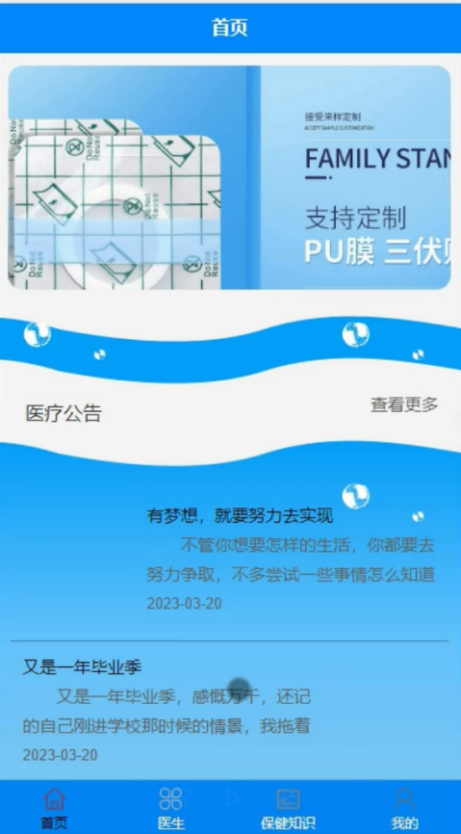
小程序首页页面

Slide 12
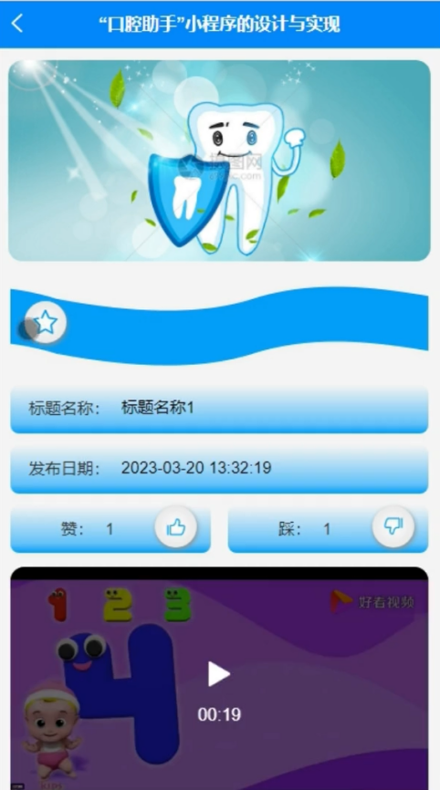
保健知识详情页面

Slide 13
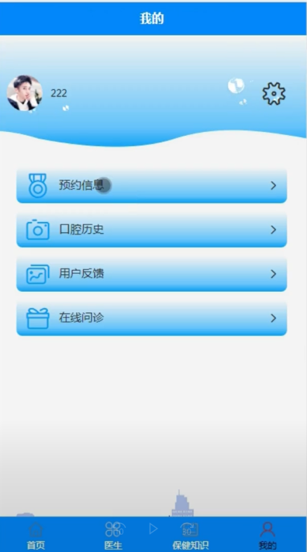
用户功能界面图

Slide 14
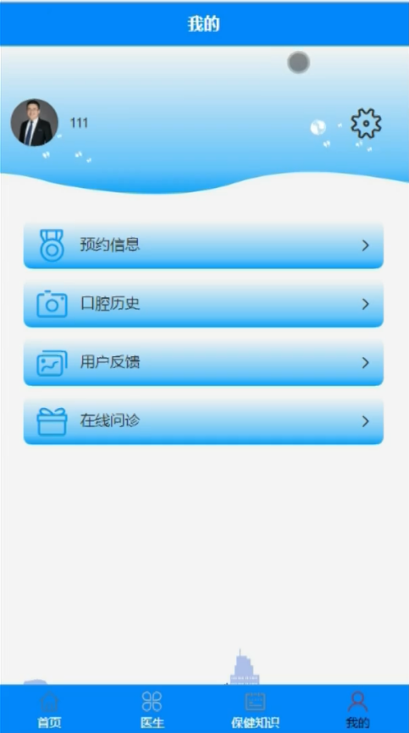
医生功能界面图

Slide 15
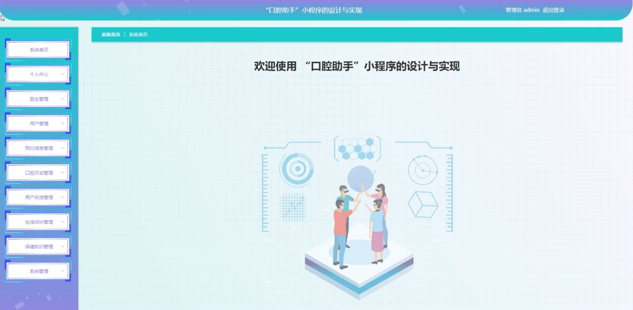
管理员功能界面图

Slide 16
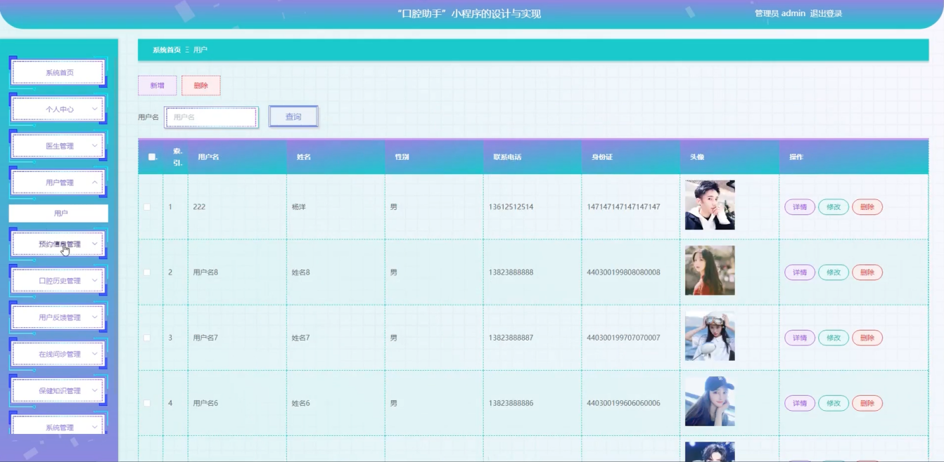
用户管理界面图

Slide 17
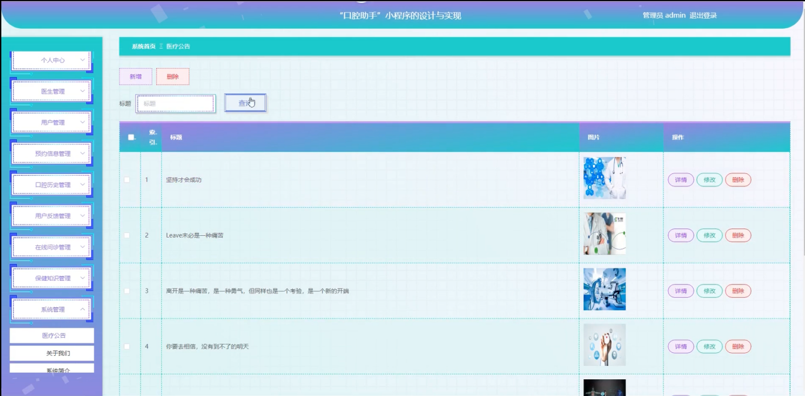
系统管理界面图

Slide 18

测试目的
进行软件测试主要是为了验证产品或者系统是否完成了实现功能，测试能够防止系统出现错误，还能降低开发成本减少不必要的花销，其次测试的好处包括防止错误、降低开发成本和提高性能。其次，通过软件的检测可以对项目的安全性进行鉴别。向开发人员提供软件测试的反馈，并为项目的安全性评价提供必要的资料。此外，软件的检测保证在正式发布之前能够满足在线要求。在每一个开发过程中不断跟踪和对软件的测试。还有，软件测试还能保证系统到达预期的标准，从而能够尽快上线。
在本系统中，主要测试前端和后端，分别对系统的不同模块进行测试，比如用户主持、用户登录等功能是否实现，实现过程中是否出现问题等。是否能够处理不同的数据。前端主要测试：用户界面的实现和不同界面的交互情况，后端主要测试系统经过管理后前后端链接是否顺畅，前端界面是否及时更新，更新是有误。

Slide 19
结 论
“口腔助手”小程序是一款公平、包容、易操作的系统，基本上能满足使用者的需求，也符合本人的初始发展目的与发展方向。本文主要研究了Java语言和MySQL等技术时的应用，它们都具有自己的优势，使其在实际应用中可以实现功能的稳定，同时也可以实现用户的各种需要。在具体的系统要求和功能模块的具体分析之后，进行了有针对性的设计，最终经过了测试，使整个系统可以正常工作，该“口腔助手”小程序设计完成。
在这个“口腔助手”管理的过程中，我参照了许多有关的案例，互相学习，互相借鉴。目前已逐渐改进，但仍存在许多缺陷，需要今后继续研究。在设计过程中我遇到了很多困难，包括知识上和技术上，同时由于长时间没有进行独立开发工作，编码熟练度有了明显的下降，一些常用的函数和编码技巧也变得生疏，但好在我及时做出了学习，查阅各种资料，进行广泛的钻研，多做请教，依靠互联网和书籍不断吸取知识，完善自己，最终在师生的协助下，成功完成了该系统。
我认为此系统还是有很多优点的，首先系统结构清晰，易于理解。设计合理，符合用户习惯和人机交互要求，能给用户带来很好的使用体验。代码简洁，注释全面，易于后期的管理和维护，代码健壮，鲁棒性高，适合高并发和大用户量使用。但同时，也存在部分内容设计不合理，有待改进的情况，我会不断学习。

Slide 20
参考文献
[1]张继东.MySQL数据库基于java的访问技术[J/OL].电子技术与软件工程，2019,（15）：169（2017-08-03）.
[2]方捷. 基于微服务的智慧健康服务平台的设计与实现[D].合肥：安徽大学,2020.
[3]王浩.基于java技术的在线技能评测系统的设计与实现[J].数字技术与应用，2020,（12）：171-172.
[4] 李明,王伟,张栋栋.传统架构升级微服务的设计与实现[J].科技传,2019,11(10):140-142.
[5]潘国荣.基于java+JavaBean+Servlet实现模式的增删改模块的设计与实现[J].信息通信，2018,（08）：101-103.
[6]葛建霞.《java动态网页设计》网站中项目用户法的应用研究[J].宿州教育学院学报，2019,20（04）：160-161.
[7]李清霞.《java动态网页设计》网站建设与用户模式研究[J].福建电脑，2020,33（06）：92-93+166.
[8] 于晓虹.微服务架构在分布式系统的设计和应用[J].电子技术与软件工程,2021(06):28-29.
[9]王婷婷. 微信平台开发[J]. 信息技术与信息化.. 电子设计工程,2018,24(09):66-68+71.
[10]张晓云. 基于微信公众平台的酒店信息管理服务应用的设计与实现[D].西南交通大学,2018.
[11]付昕. 基于B/S调度信息管理系统的实现[J].山东省农业管理干部学院学报, 2019, 27(4):166-168.
[12] 黄艳峰. 在Java语言中实施“案例医学会网站管理系统”的研究与探索[J]. 电脑知识与技术, 2019, 6(5):1148-1149.
[13] 赵钢. java Servlet+EJB的Web模式应用研究[J]. 电子设计工程,2019, 21(13):47-49.
[14] 肖英. 解决java/Servlet开发中的中文乱码问题[J]. 科技传播, 2018, (1)11-25.
[15] Hsiao I H, Sosnovsky S, Brusilovsky P. Guiding students to the right questions: adaptive navigation support in an e-learning system for Java programming[J]. Journal of Computer Assisted Learning, 2019, 26(4):270-283.
[16]Xue Qingshui,Hou Zongyang,Ma Haifeng,Zhu Haozhi,Ju Xingzhong,Sun Yue. Housing rental system based on blockchain Technology[J]. Journal of Physics: Conference Series,2021,1948(1) .

Slide 21
感谢各位老师评判指导
指导老师：PPT熊猫
报告人：熊猫素材

